Slide 1
Rubik’s Cube
Netværk & Algoritmer
Gruppe A215

Slide 2
Fællesskaber
Et fællesskab der forsøger at optimere hastigheden
Et fællesskab der forsøger at optimere antallet af drejninger

Slide 3
Problemformulering
Hvad er den nuværende øverste og nederste grænse for antal drejninger, og hvordan er de blevet bevist?
Hvilke løsnings algoritmer findes der, og hvilke/hvilken er mest effektiv i forhold til antallet af drejninger?
Hvordan kan vi lave en applikation der kan løse en Rubik’s kube?

Slide 4
Gruppe teori
(G, *)
* til ukommutative operationer
4 kriterier Rubik’s Cuben skal overholde
1. kombination af to elementer’s produkt skal også være en del af gruppen
2. Det associative punkt
3. til ethvert element findes et neutralt element
4. til ethvert element i gruppen findes et invers element

Slide 5
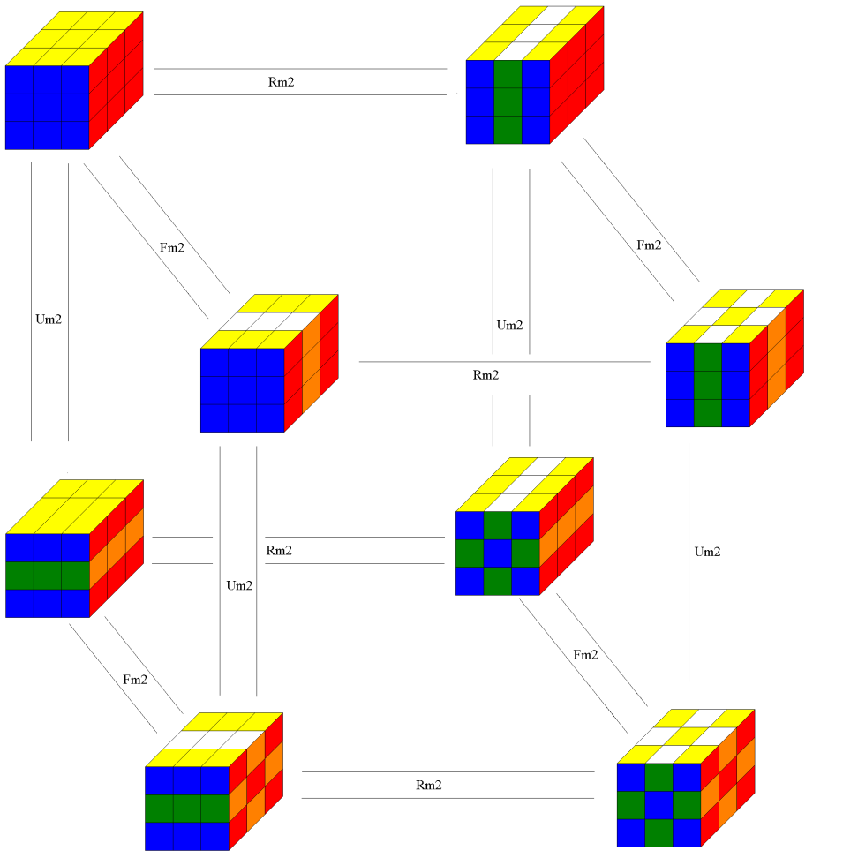
Graf teori
Den korteste vej
Dijkstra’s algoritme
Vægtet graf

Slide 6
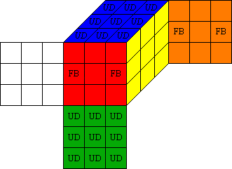
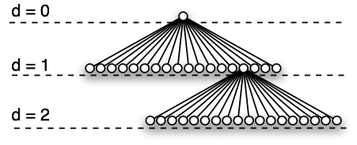
Kociemba’s optimale løser
Løser en enkelt arbitrær permutation af kuben
Drejer kuben ind i en undergruppe H,
H kan løses med U, U’, U2, F2, B2, R2, L2, D2, D’, D

Slide 7
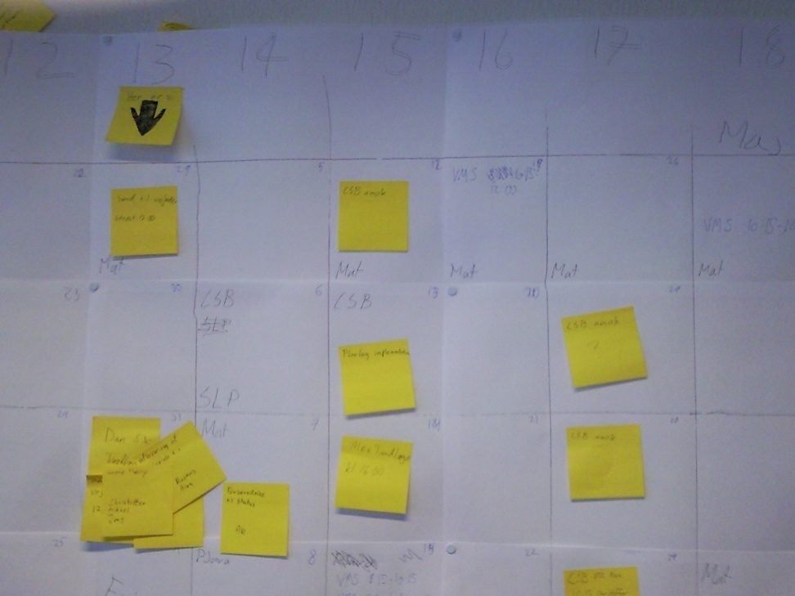
SLP agtigt
Tidsplan
Handicap
Kociemba
Mødetider
Arbejdsproces

Slide 8

Spørgsmål ??

